Slide 1
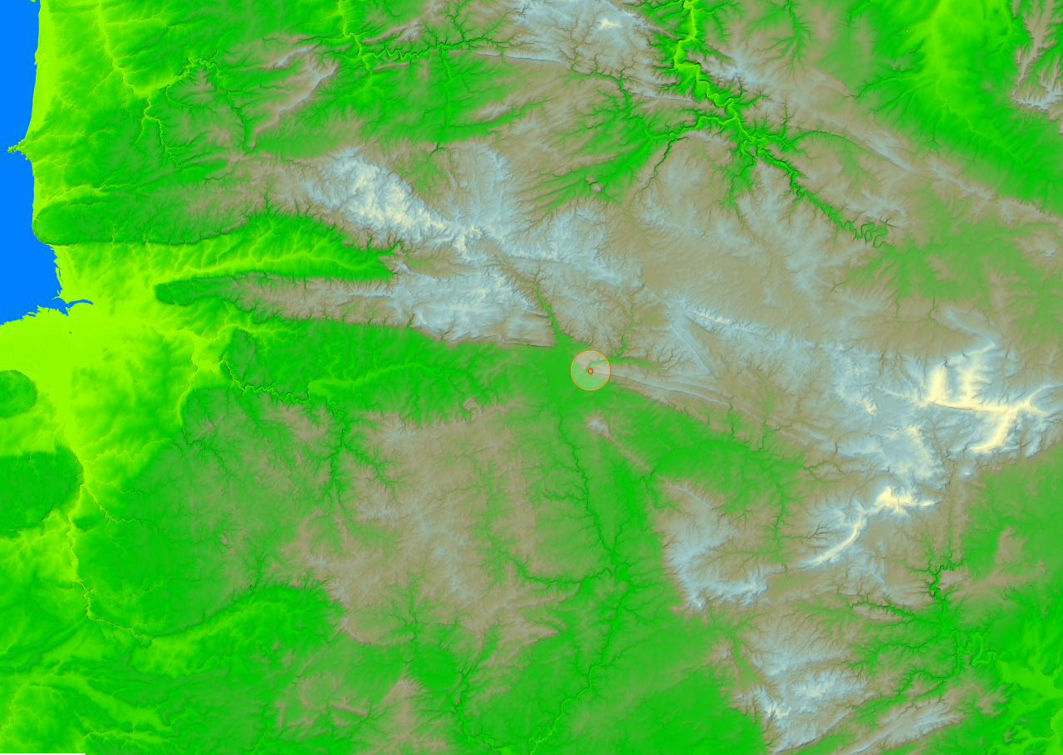
La crête armoricaine qui va de Pré-en-Pail à Mortain
Bagnoles-de-l'Orne
Mortain
Domfront
1) Description
11 : Relief et hydrographie
12 : Structure géologique
2) Formation
Suivi de « Sortie Domfront »
Pré-
en-Pail

Slide 2
La crête armoricaine qui va
De Pré-en-Pail à Mortain
1) Description
11 : Relief et hydrographie

Slide 3
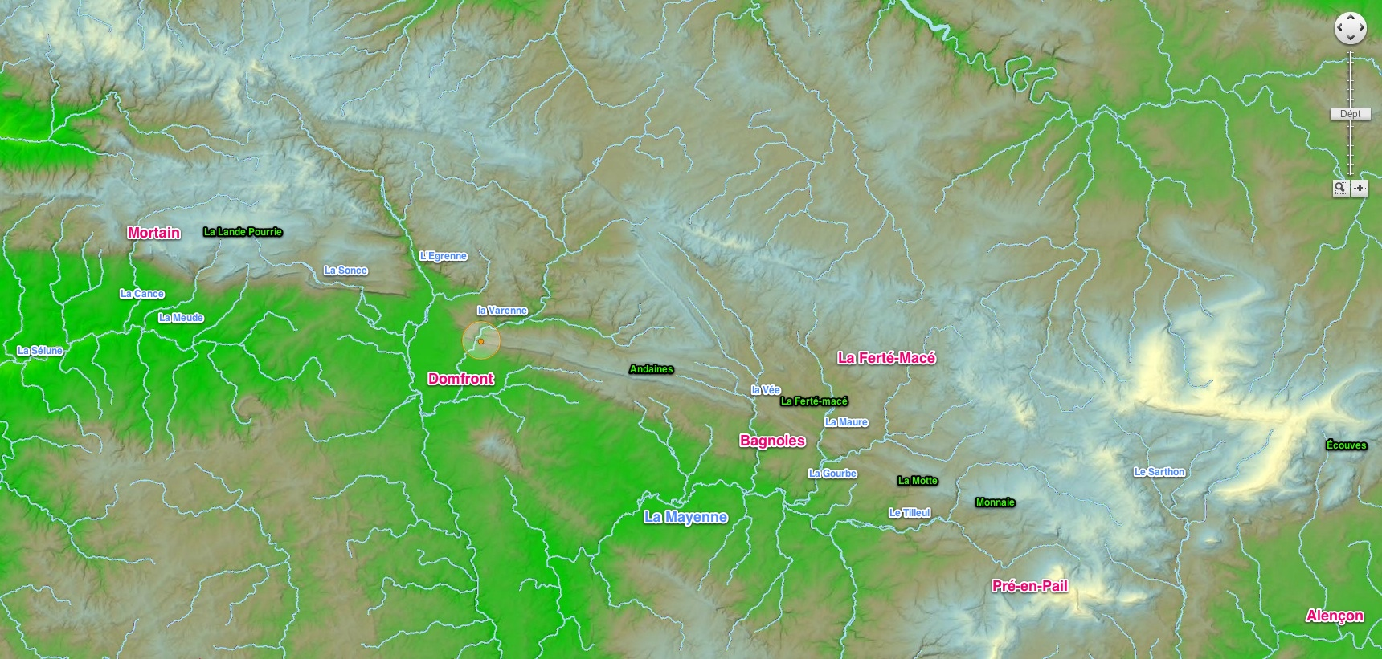
La crête armoricaine qui va de Pré-en-Pail à Mortain

Slide 4
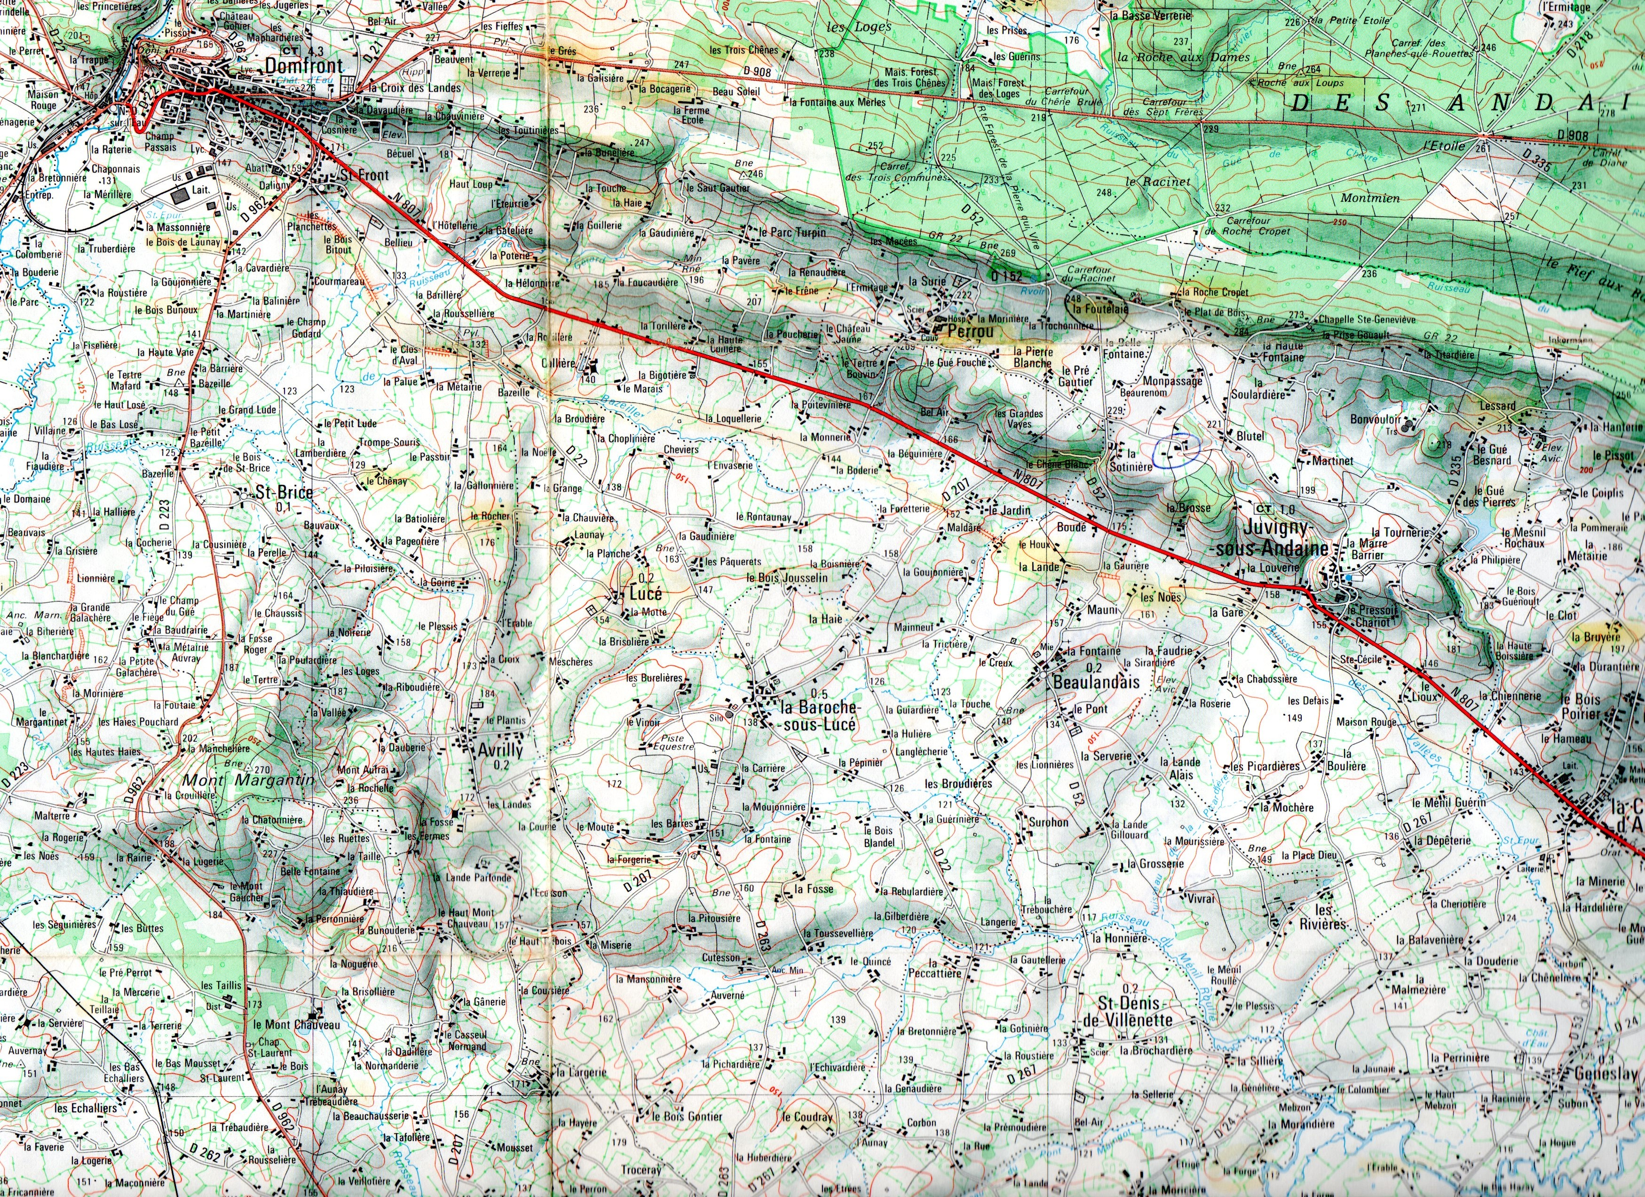
La crête armoricaine qui va de Pré-en-Pail à Mortain Ici de la forêt d'Andaine à Domfront

Slide 5
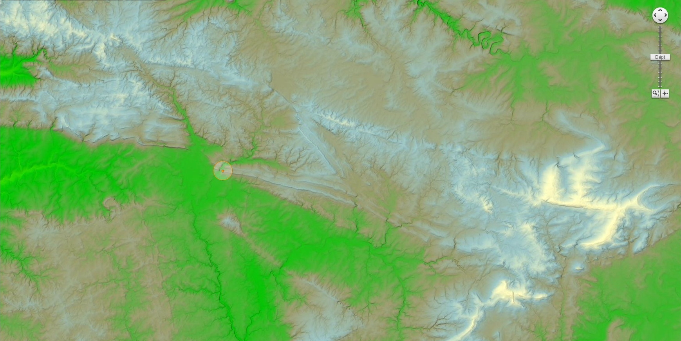
11 : relief et hydrographie

Slide 6
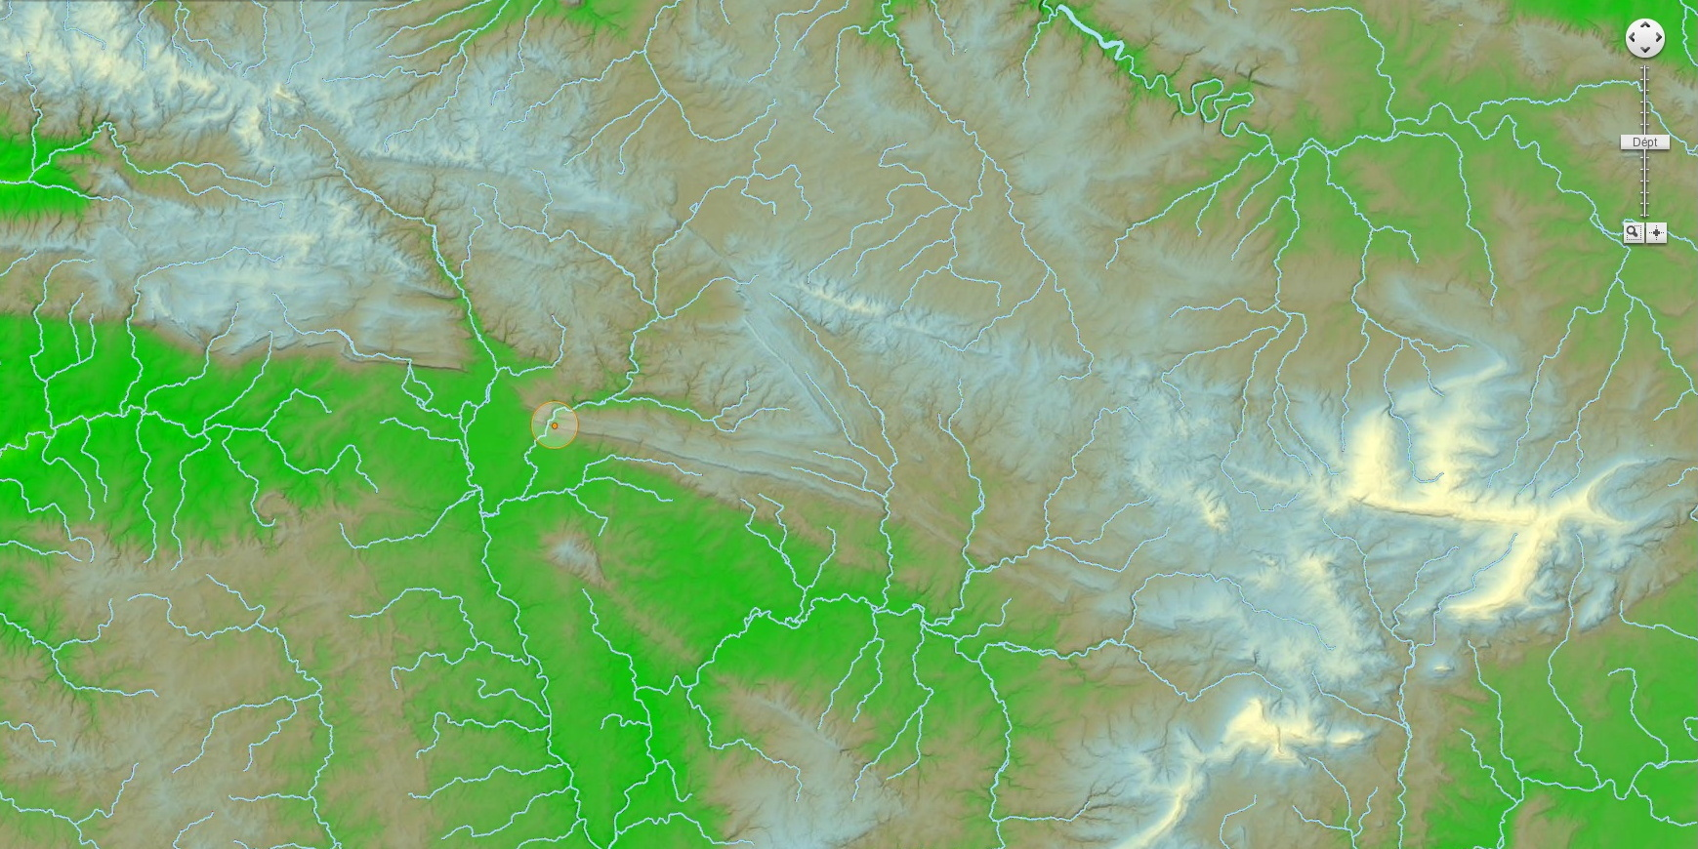
11 : relief et hydrographie

Slide 7
11 : relief et hydrographie
En rouge : décrochement. L'Égrenne a emprunté le tracé de la faille.

Slide 8
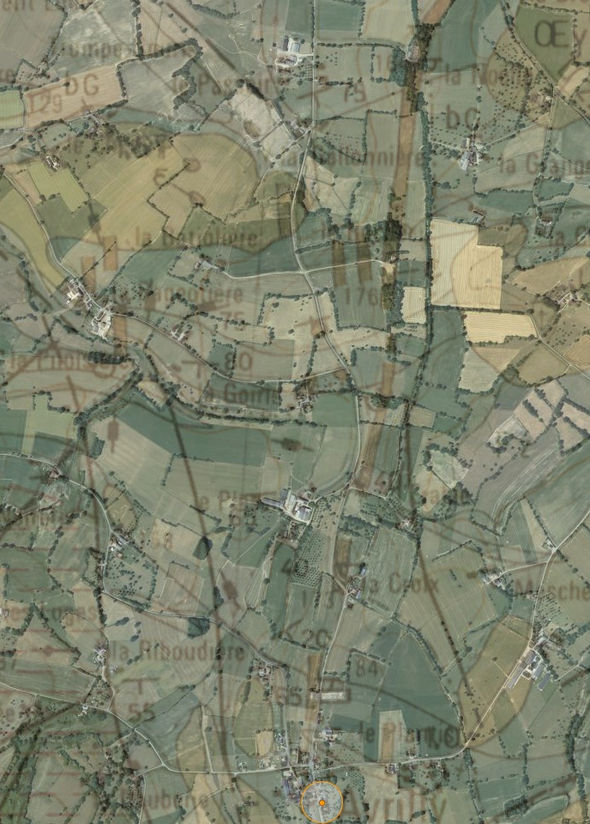
Filon de dolérite orienté N-S
géoportail

Slide 9
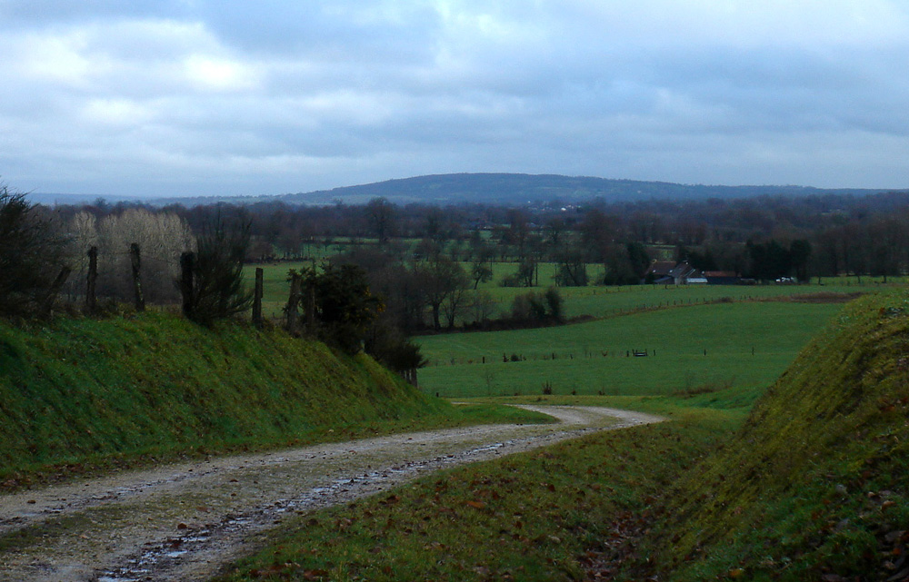
Mont Margantin vu depuis le filon de dolérite
Extrait de la lithothèque normande

Slide 10
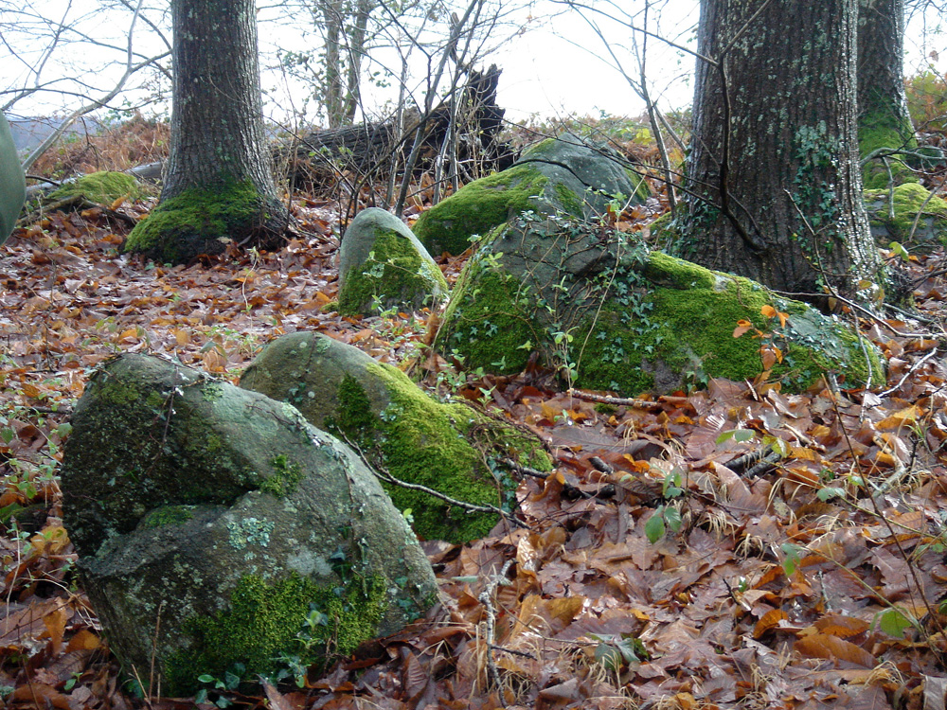
Dolérite

Slide 11
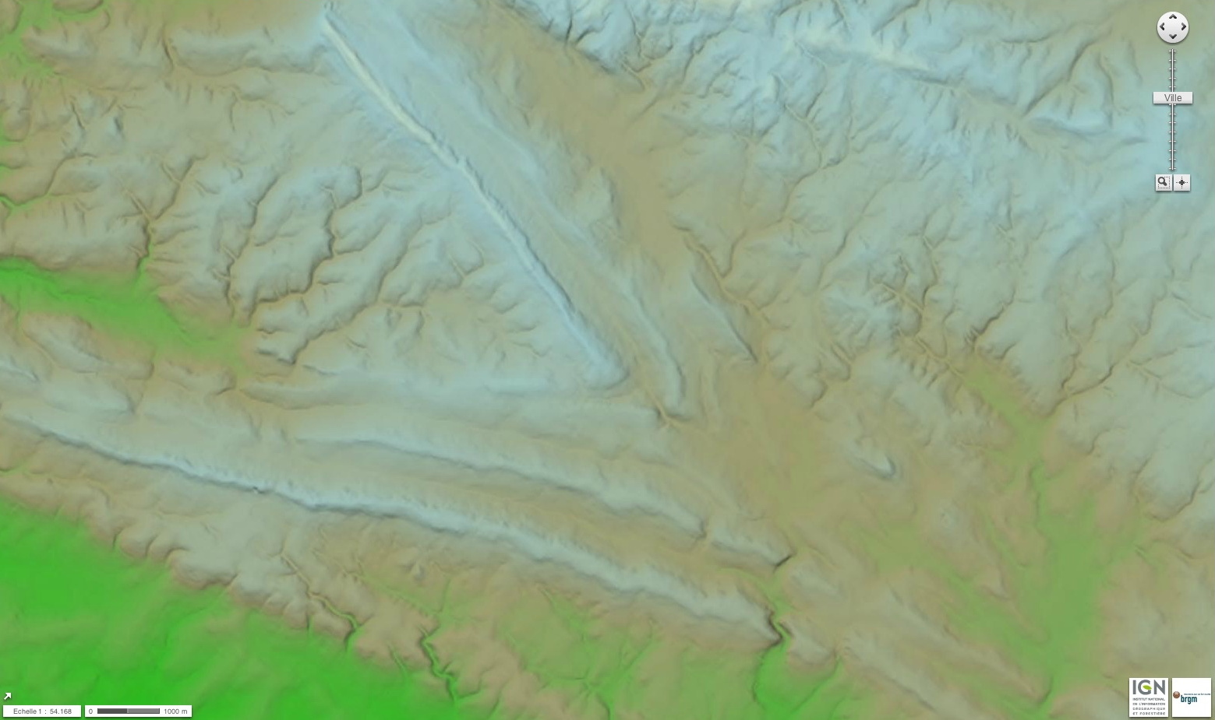
11 : relief et hydrographie

Slide 12
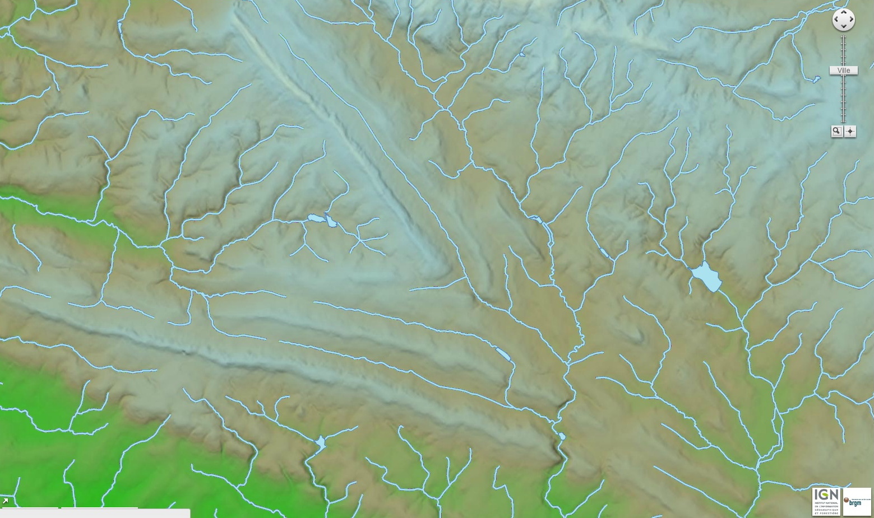
11 : relief et hydrographie

Slide 13
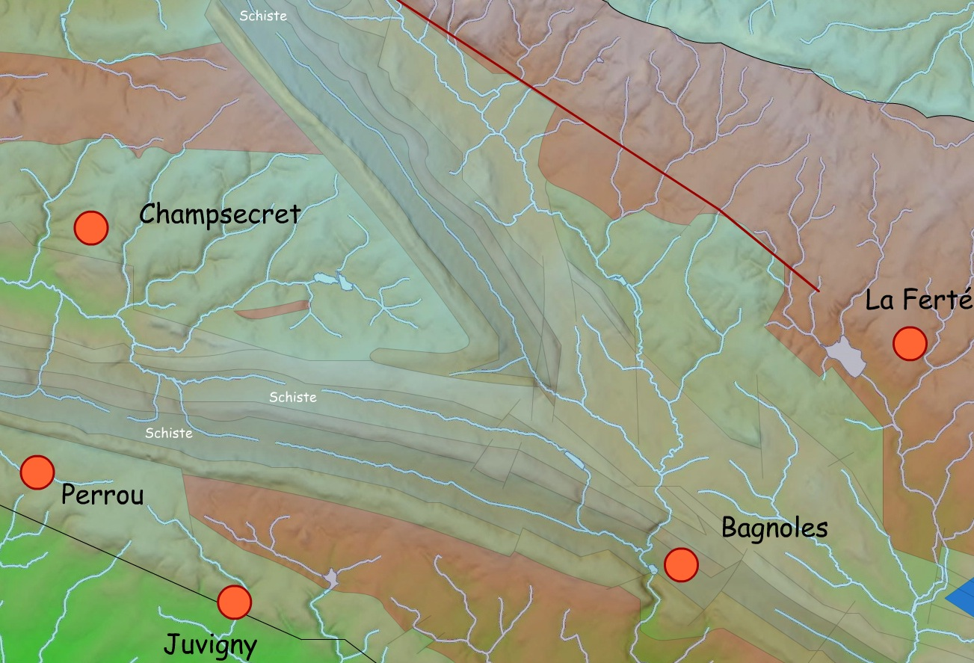
Les rivières préfèrent les schistes :
ruisseau du Fief-aux-Bœufs, r. de la Prise-Pontin, r. de la Mousse
sur les schistes du Pissot et schistes du Pont-de-Caen)
Andaine2

Slide 14
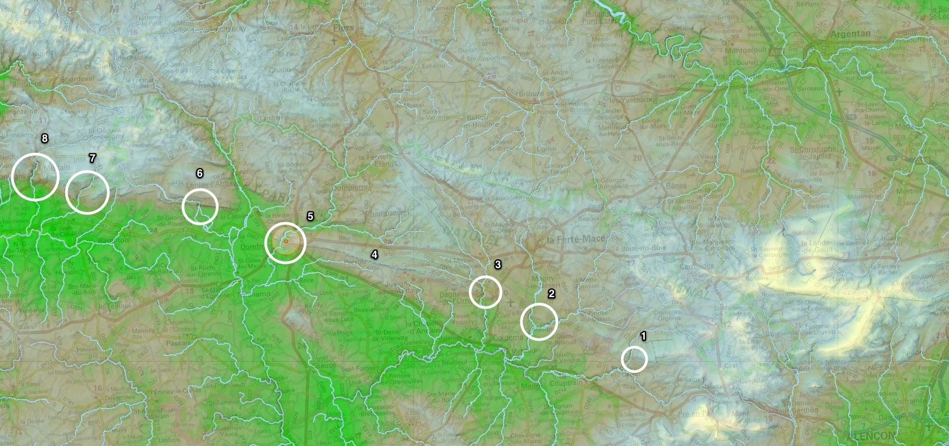
Franchissements de la crête
Entre Pré-en-Pail et Mortain, le réseau hydrographique franchit la crête à 9 endroits.
Les rivières concernées sont : 1) le Tilleul en forêt de Monnaie, 2) La Gourbe dans les gorges de Villiers et la Maure dans de la vallée de la Cour, 3) la Vée à Bagnoles-de-l'Orne, 4) Affluent du ruisseau de Gérard, 5) la Varenne à Domfront, 6) la Sonce à la Fosse Arthour, 7) la Meude, 8) La Cance à Mortain.

Slide 15
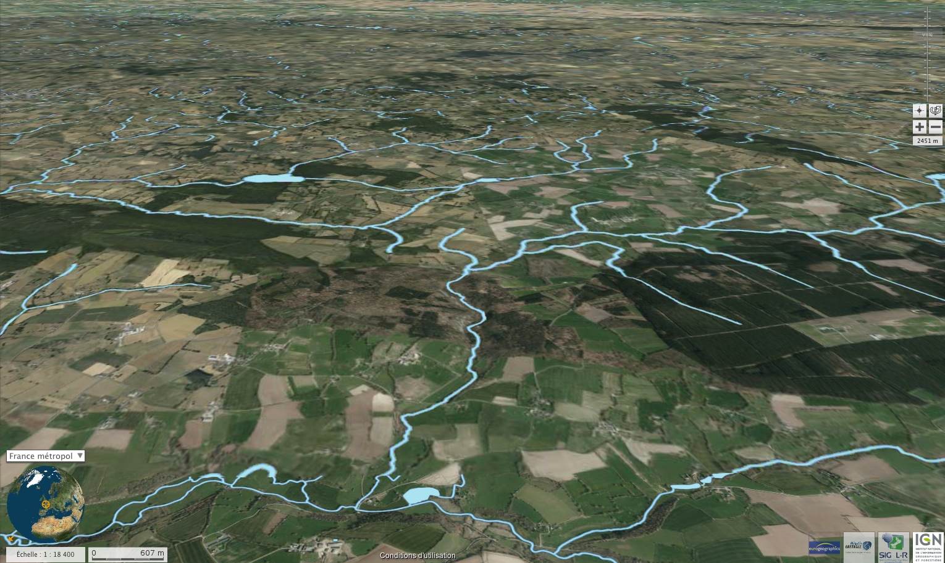
1 – Cluse du Tilleul entre la forêt de la Motte et la forêt de Monnaie

Slide 16
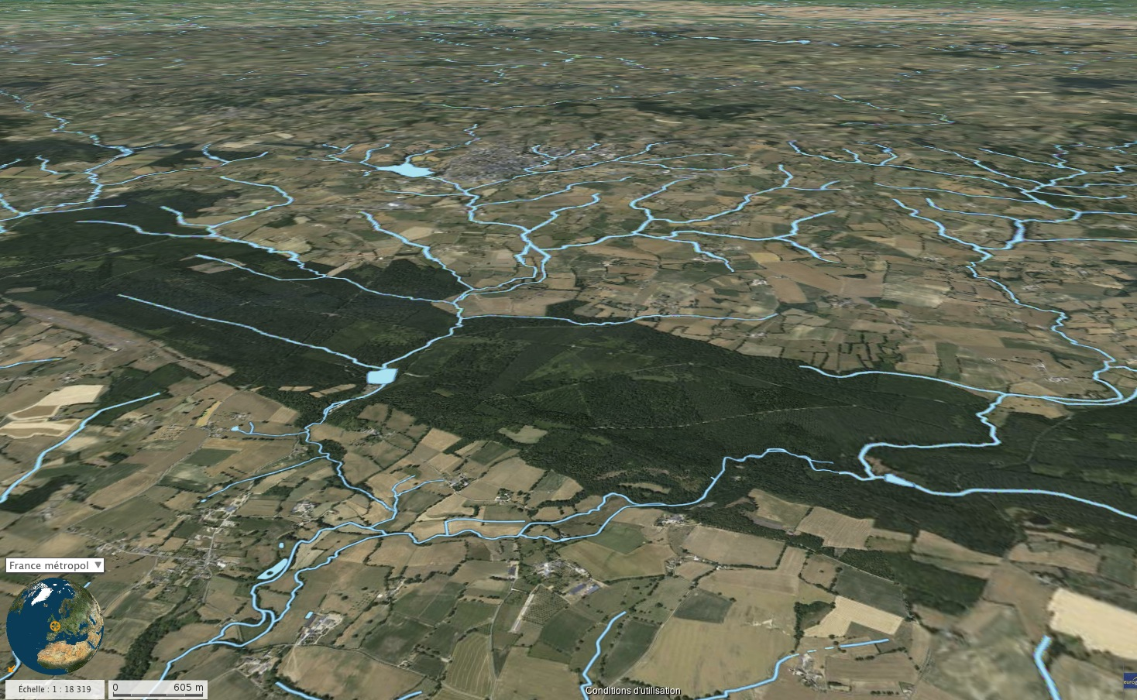
2- Cluses de la Gourbe et de la Maure

Slide 17
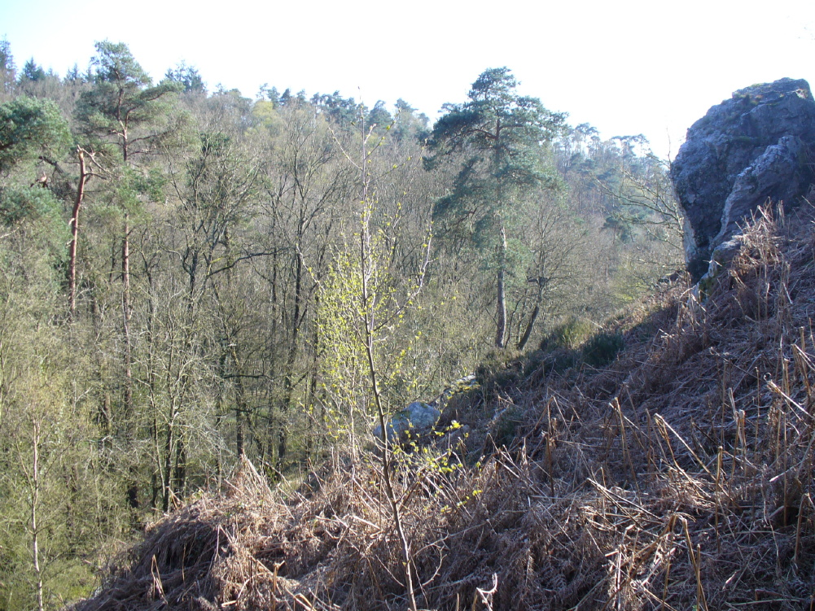
2 – Cluse de la Gourbe dans les gorges de Villiers

Slide 18
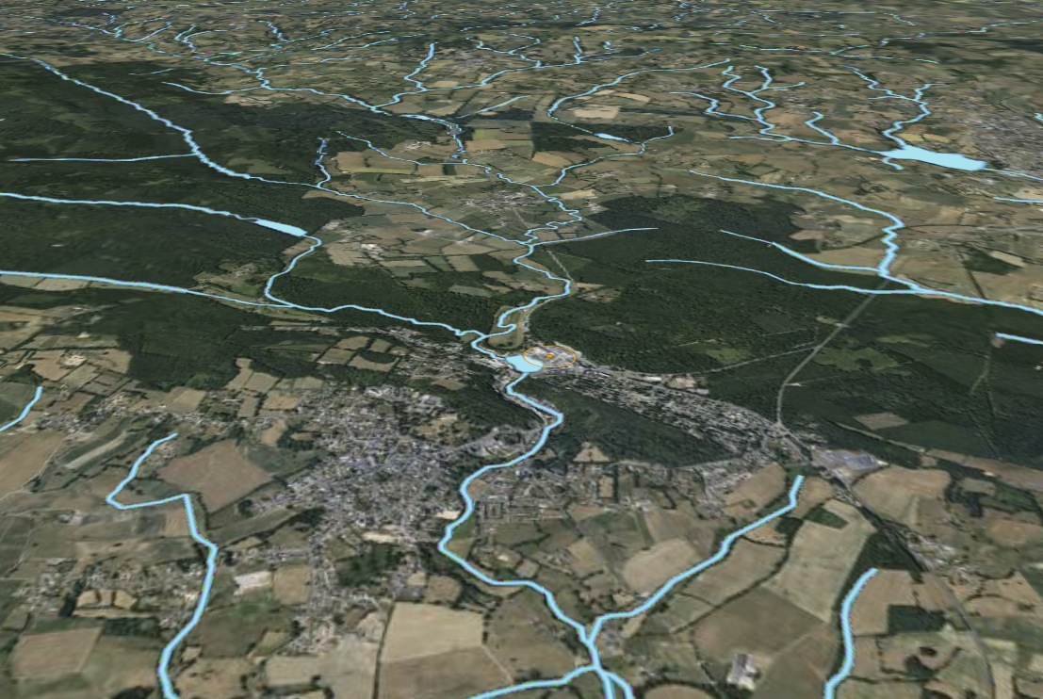
3 – Cluse de la Vée à Bagnoles-de-l'Orne

Slide 19
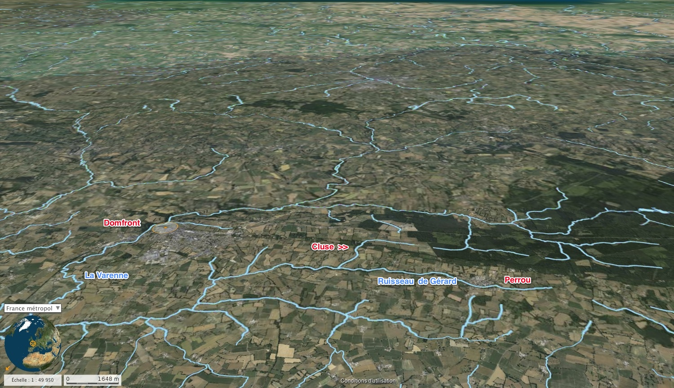
4 – Cluse entre Perrou et Domfront 5 – Cluse de la Varenne à Domfront

Slide 20
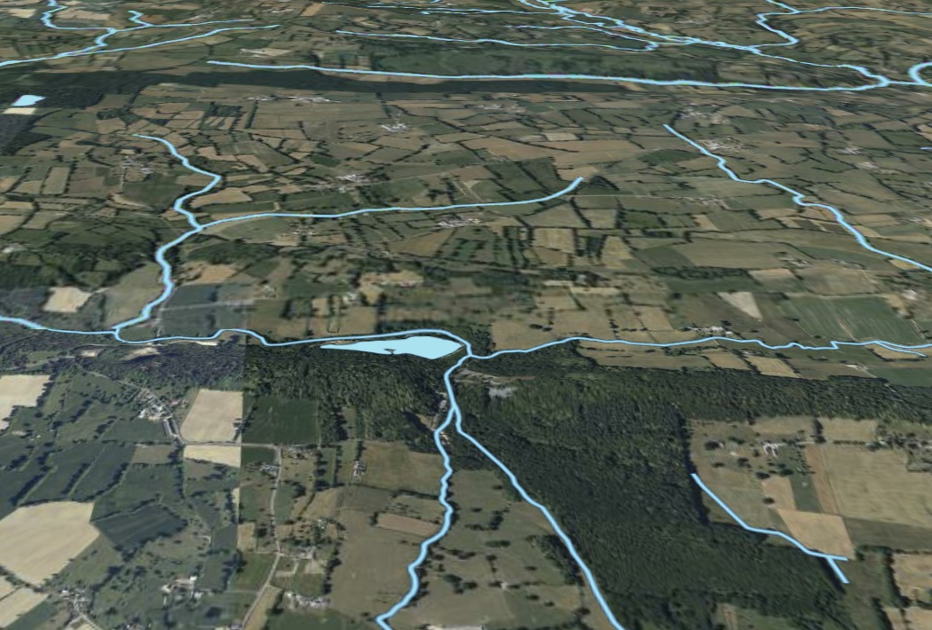
6 – Cluse de la Sonce à la Fosse-Arthour

Slide 21
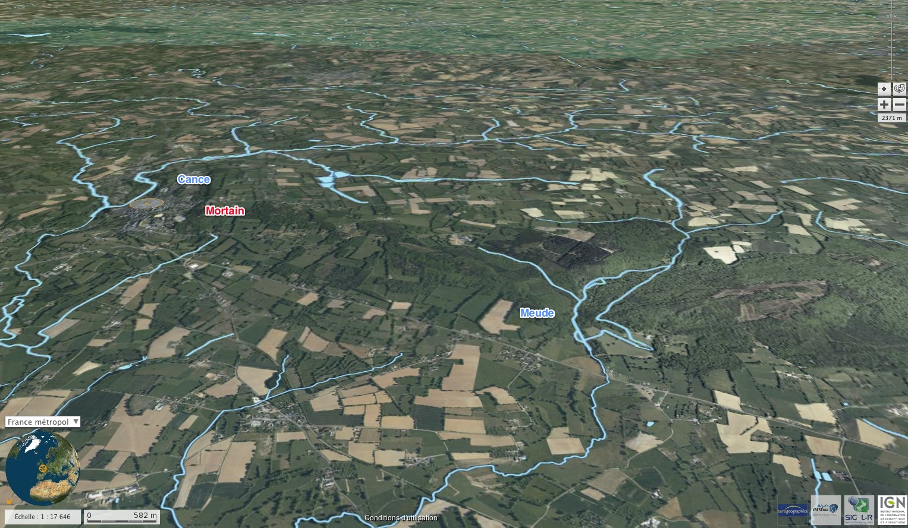
7 et 8 – Cluses de la Meude et de la Cance

Slide 22
La crête armoricaine qui va
De Pré-en-Pail à Mortain
1) Description
11 : Relief et hydrographie
12 : Structure géologique

Slide 23
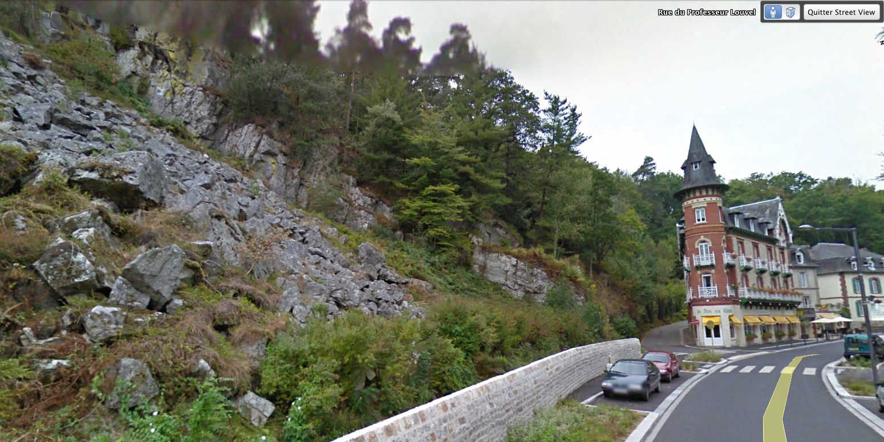
3 – Cluse de la Vée à Bagnoles-de-l'Orne

Slide 24
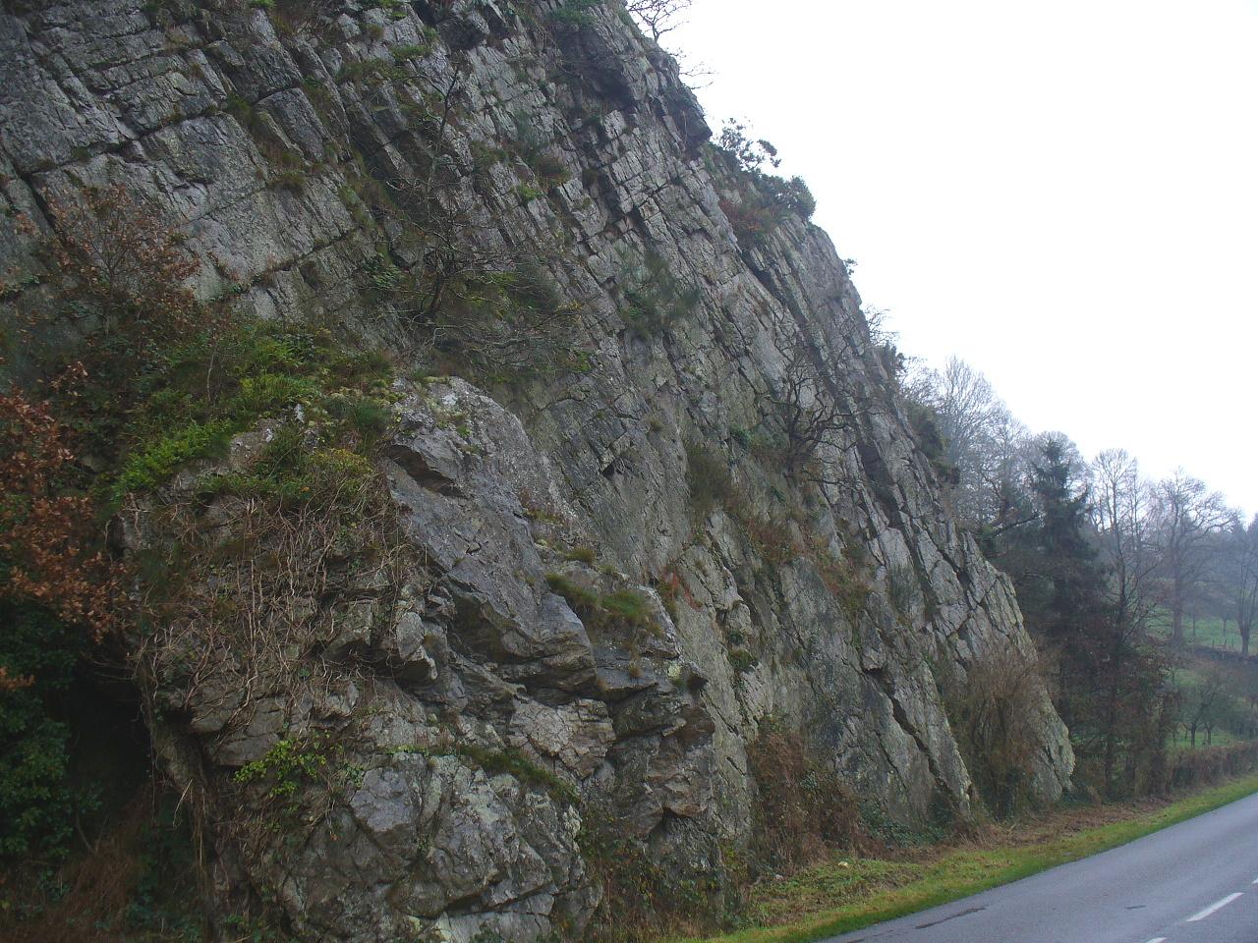
5-Cluse de la Varenne à Domfront

Slide 25
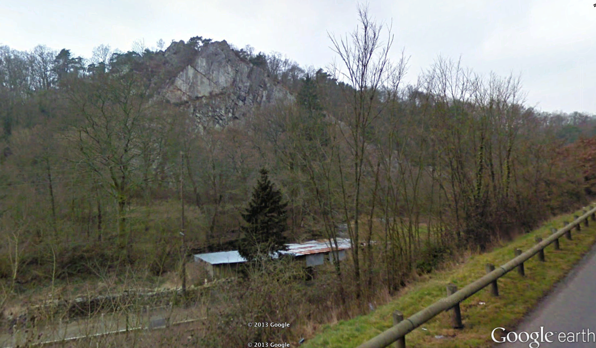
5 – Cluse de la Varenne à Domfront

Slide 26
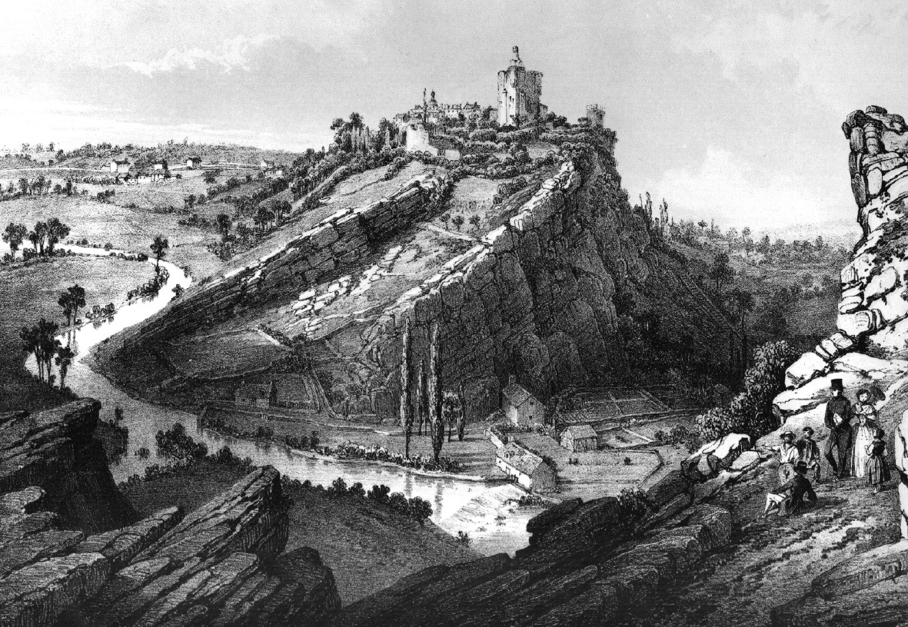
5 - Cluse de la Varenne
Extrait de La Normandie Illustrée, 1852

Slide 27
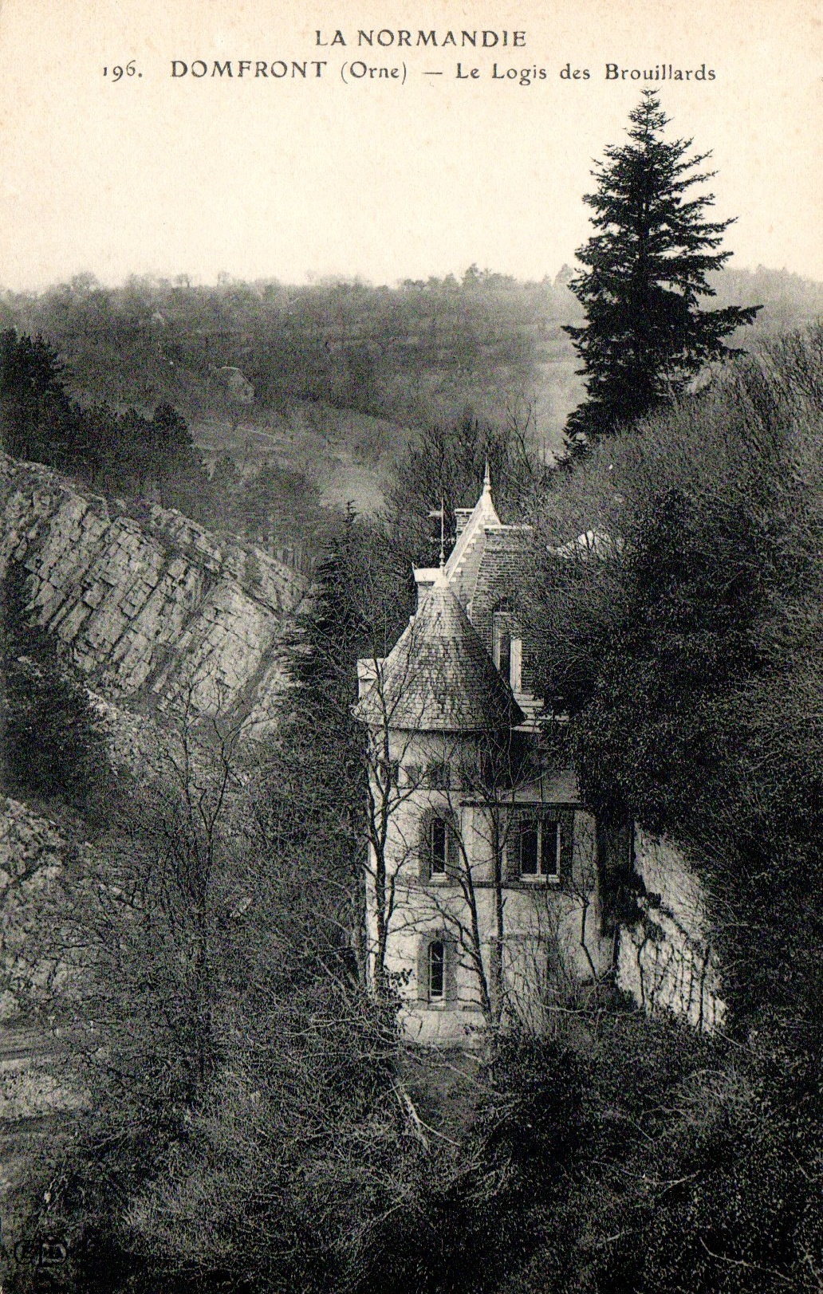
5 – Cluse de la Varenne
Entre
le Tertre Sainte-Anne
et
le Logis des Brouillards
se trouve
la cluse
empruntée par :
la Varenne,
la D22A (r. des Tanneries),
la voie ferrée.

Slide 28
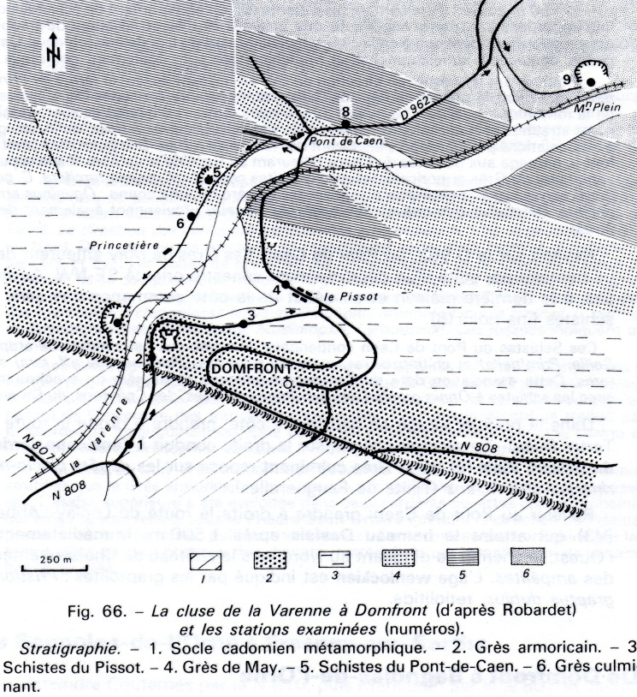
5 – Cluse de la Varenne
Extrait de
F. DORÉ,
Guide géologique,
Normandie,
Éd. Masson, 1977
page111

Slide 29
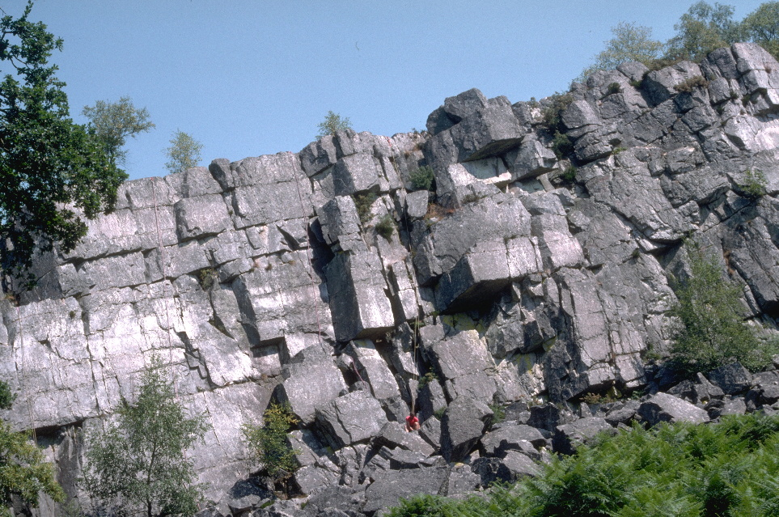
6 – Cluse de la Sonce
Rochers de la Fosse Arthour
N
S

Slide 30
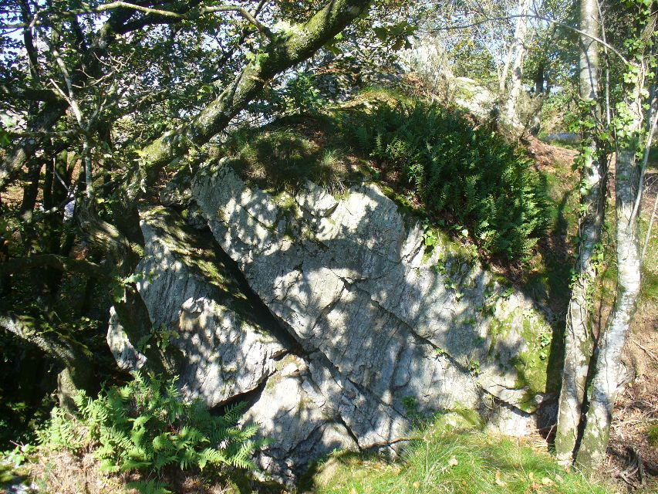
8 – Cluse de la Cance à Mortain
S
N

Slide 31
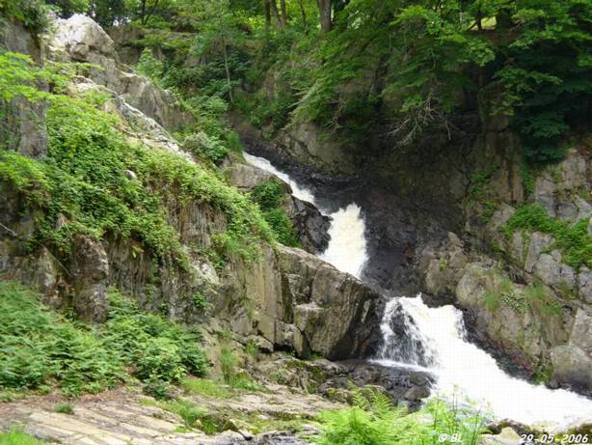
8 – Cluse de la Cance à Mortain

Slide 32
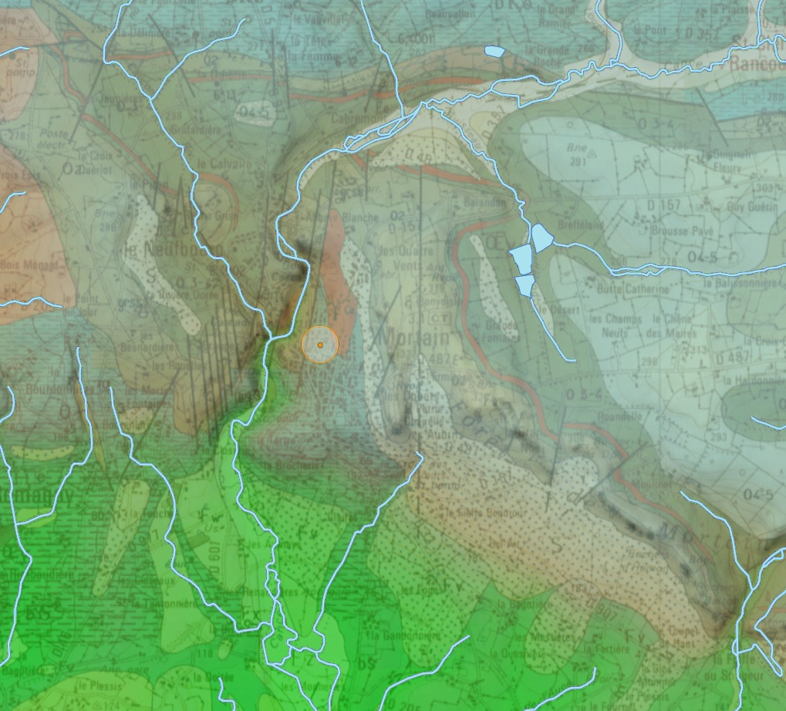
Grès
Armoricain
8 – Cluse de la Cance à Mortain

Slide 33
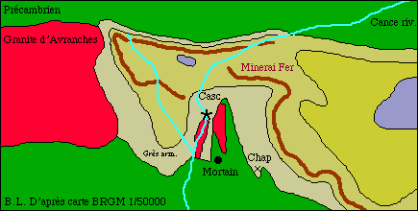
8 – Cluse de la Cance à Mortain

Slide 35
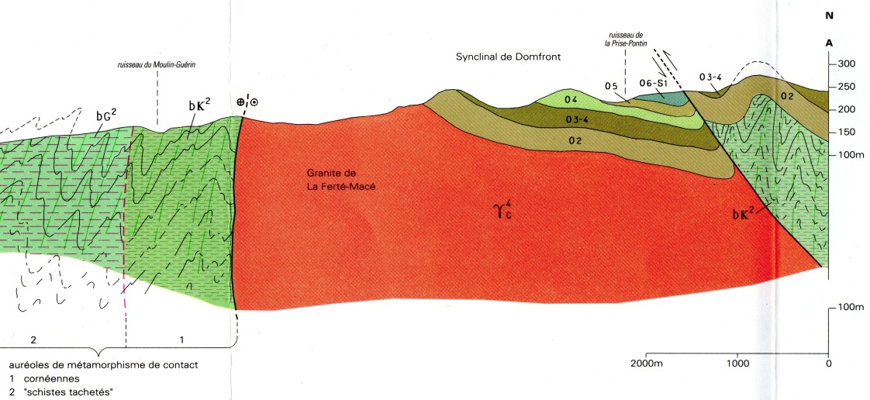
La crête armoricaine Pré-en-Pail - Mortain
… correspond à l'affleurement du Grès Armoricain
au niveau du flanc sud du synclinal hercynien.
Ruisseau du Fief aux bœufs
Extrait de la carte géologique n°249 du BRGM

Slide 36
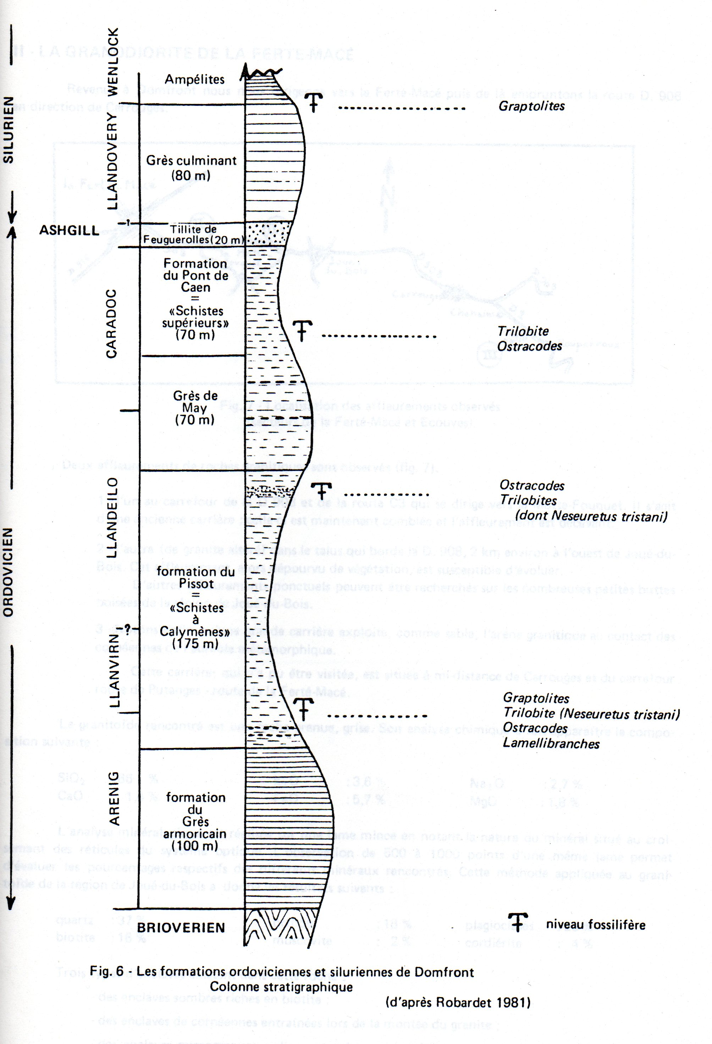
O4
Datation relative du plissement hercynien :
D'après la coupe ci-dessus, elle est postérieure à O6-S1 (Fin Ordovicien Ashgill = 450 MA). On peut être plus précis en considérant la carte d'Alençon où des couches du Dévonien, plus précisément Gédinien (390 MA), sont affectées par le plissement.
O3-4
O2

Slide 37
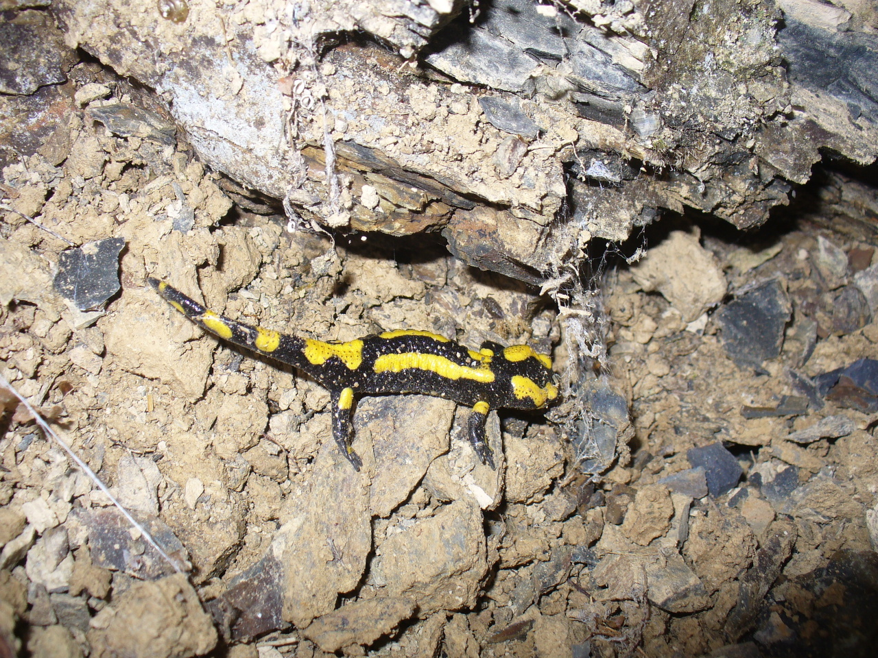
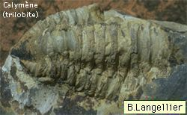
Salamandre cherchant des trilobites dans les Schistes du Pissot (O3-4) aux Princetières

Slide 38
La crête armoricaine qui va
De Pré-en-Pail à Mortain
1) Description
11 : Relief et hydrographie
12 : Structure géologique
2) Formation

Slide 39
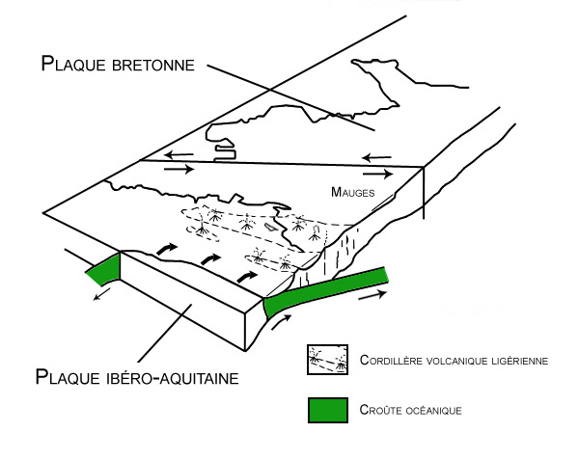
2 - Formation du relief hercynien
400 MA : la plaque ibérique rencontre la plaque armoricaine (île bretonne).
C'est le début du plissement hercynien (orienté O-E). Nous sommes en zone tropicale.

Slide 40
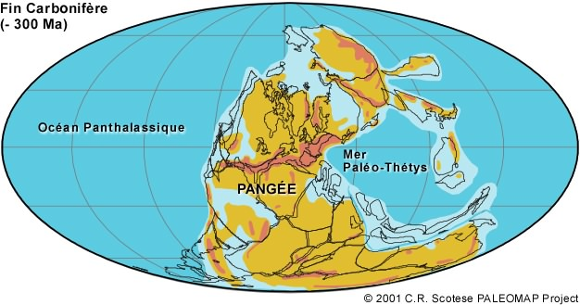
2 - Formation du relief hercynien
Rapprochement de la plaque europeo-américaine (au nord) de la plaque Gondwana (au sud)
Chaîne hercynienne (en marron)

Slide 41
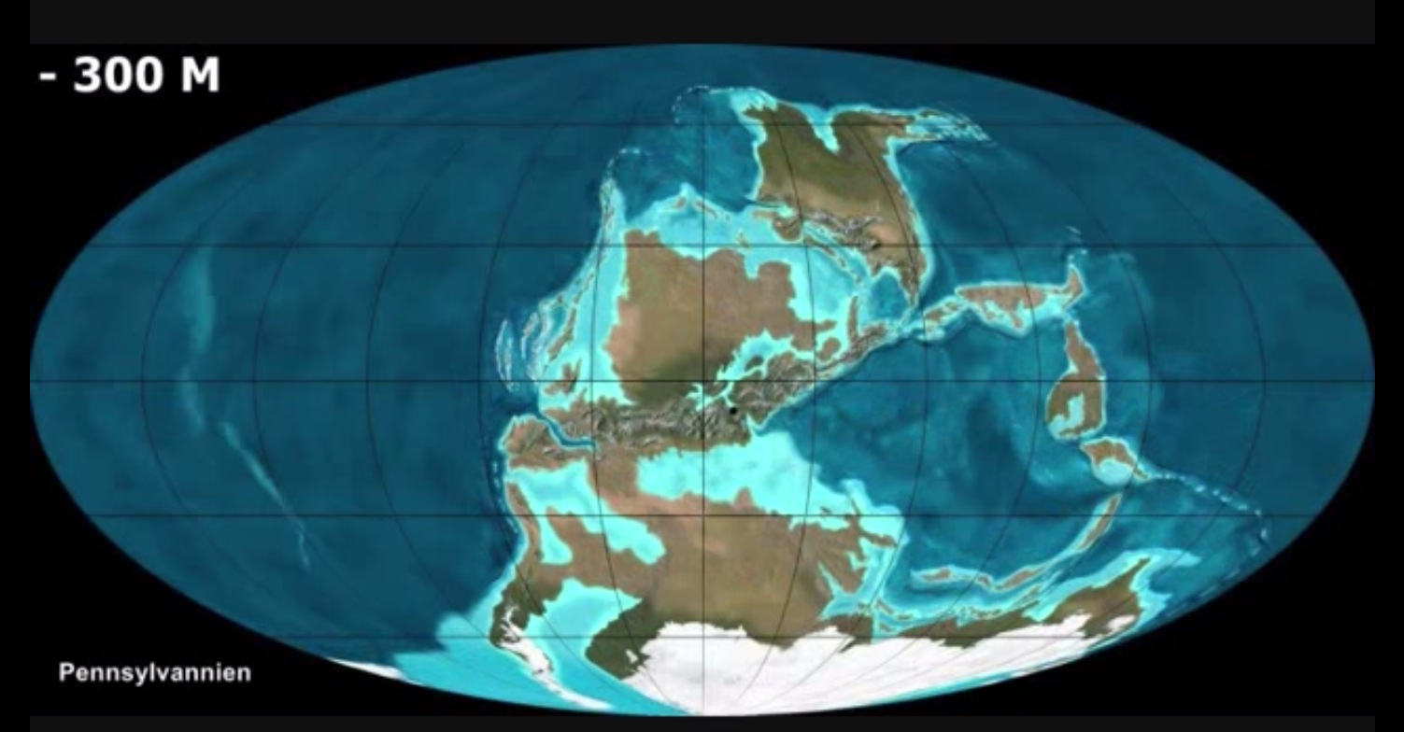
2 - Formation du relief hercynien
Laurussia
Domfront
Gondwana

Slide 42
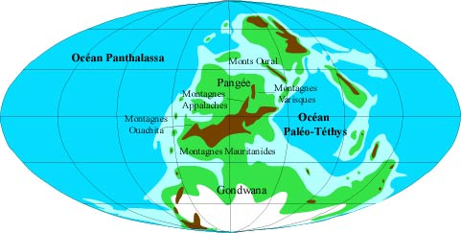
2 - Formation du relief hercynien
La rencontre de 2 plaques au niveau de l'équateur crée la montagne hercynienne (en marron)
Vidéo : 600 millions de l'histoire de la Terre
La Terre, il y a 300 millions d'années.
300 MA : océan unique, la Panthalassa ; Continent unique la Pangée.
Notre région est émergée : montagne hercynienne. Nous sommes en zone équatoriale.

Slide 43
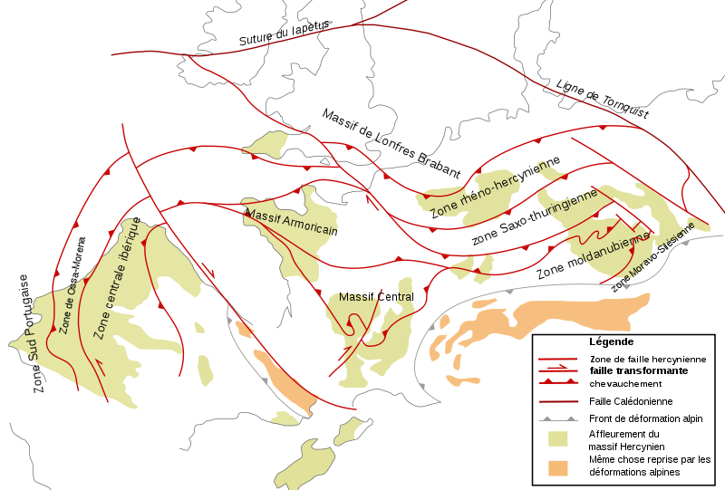
Chaîne hercynienne 300 MA

Slide 44
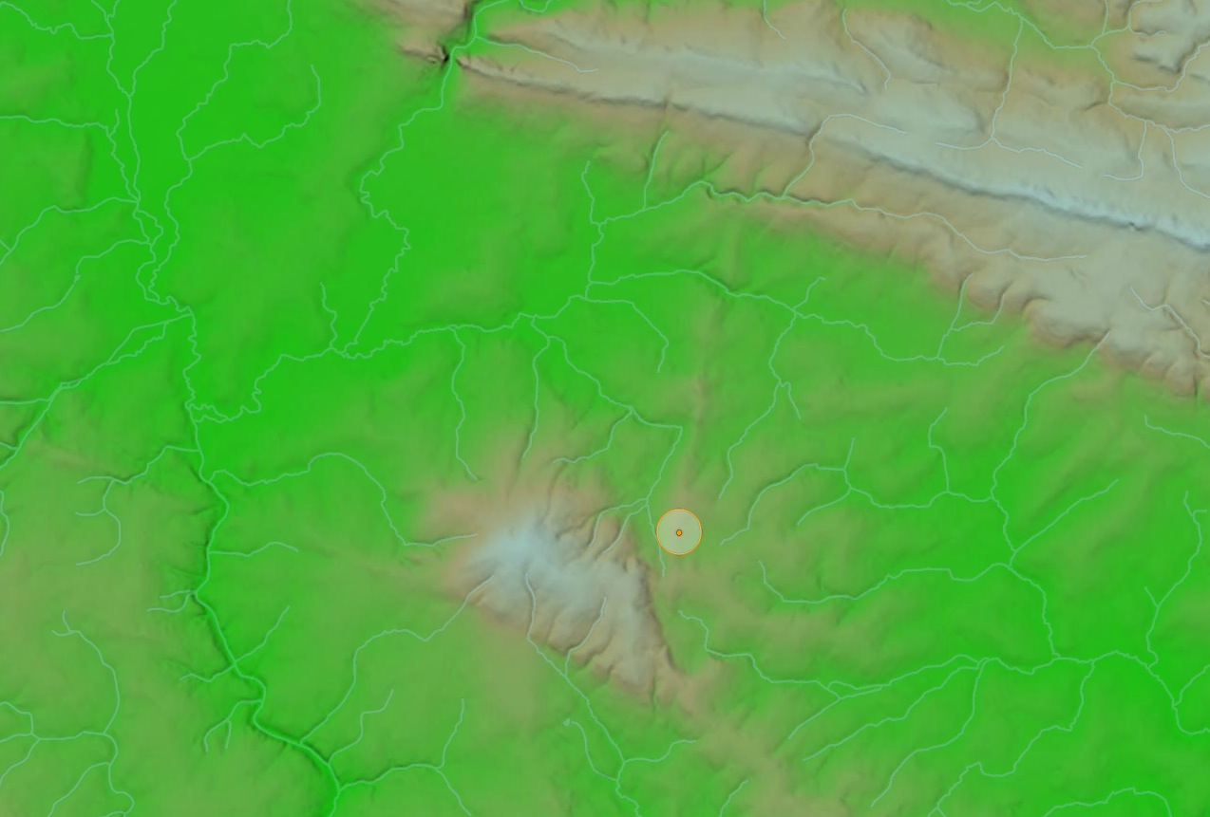
Les différentes explications du relief

Slide 45
Les différentes explications du relief
Cluse de la Varenne
Grès de May
Grès armoricain
Mt Margantin
(auréole de métamorphisme)
Filon de dolérite
Auréole de métamorphisme
Limite du granite

Slide 46
Domfront
Avant la sortie du 6 janvier 2015
Un château
Un centre historique
Un patrimoine bâti
Un botaniste
Une voie romaine
Mont Margantin (lien Géoportail)

Slide 47
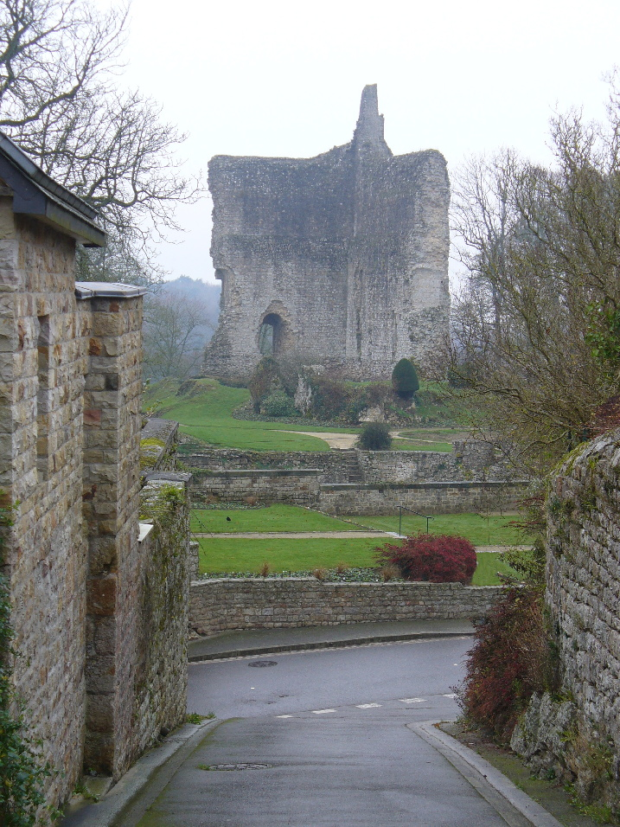
Château de Domfront

Slide 48
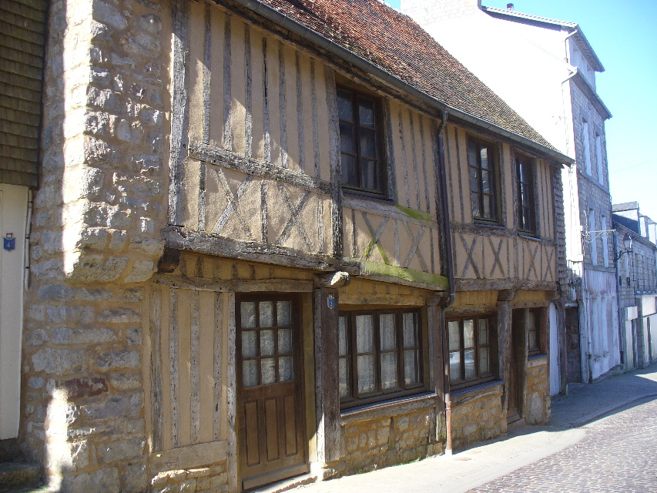

Slide 49
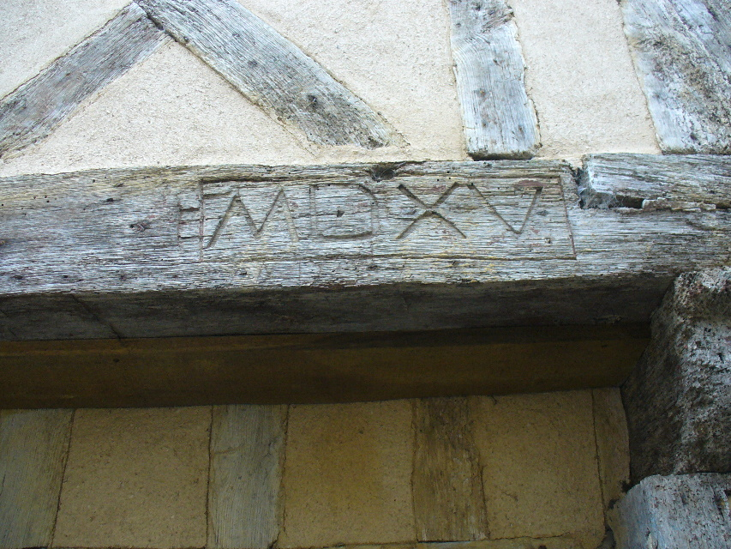

Slide 50
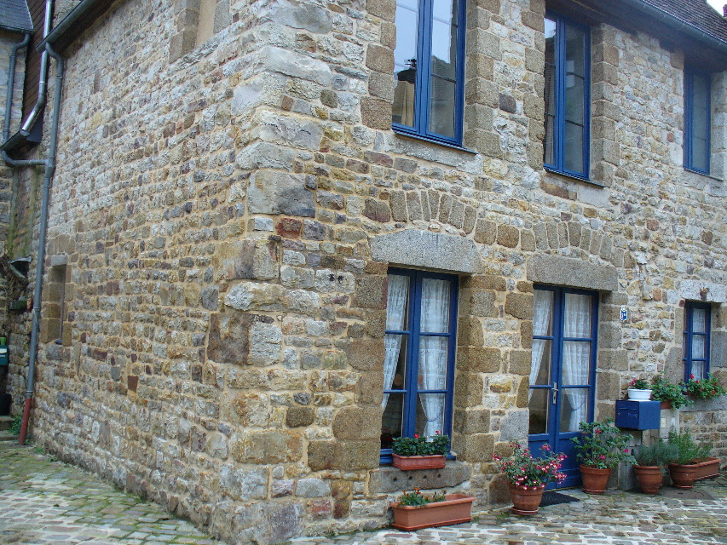

Slide 51
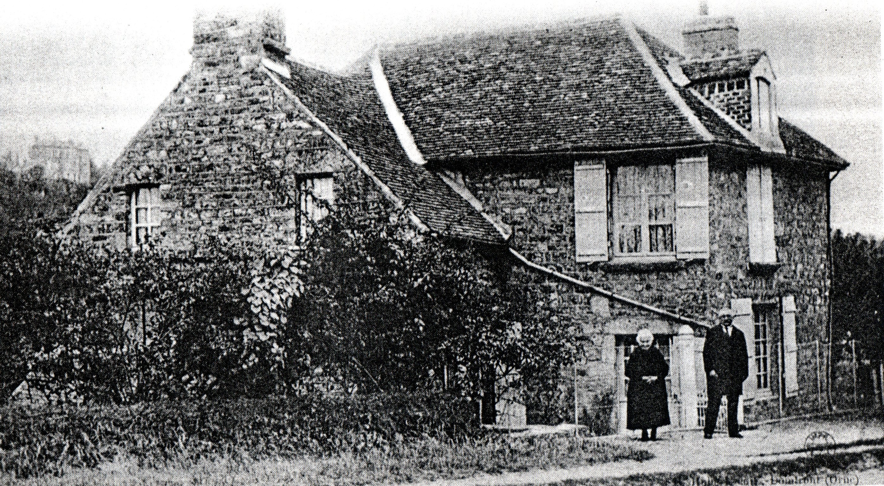
Auguste Chevalier (1873-1956) devant sa maison avec sa maman.
Le Pissot (route de Flers), Domfront

Slide 52
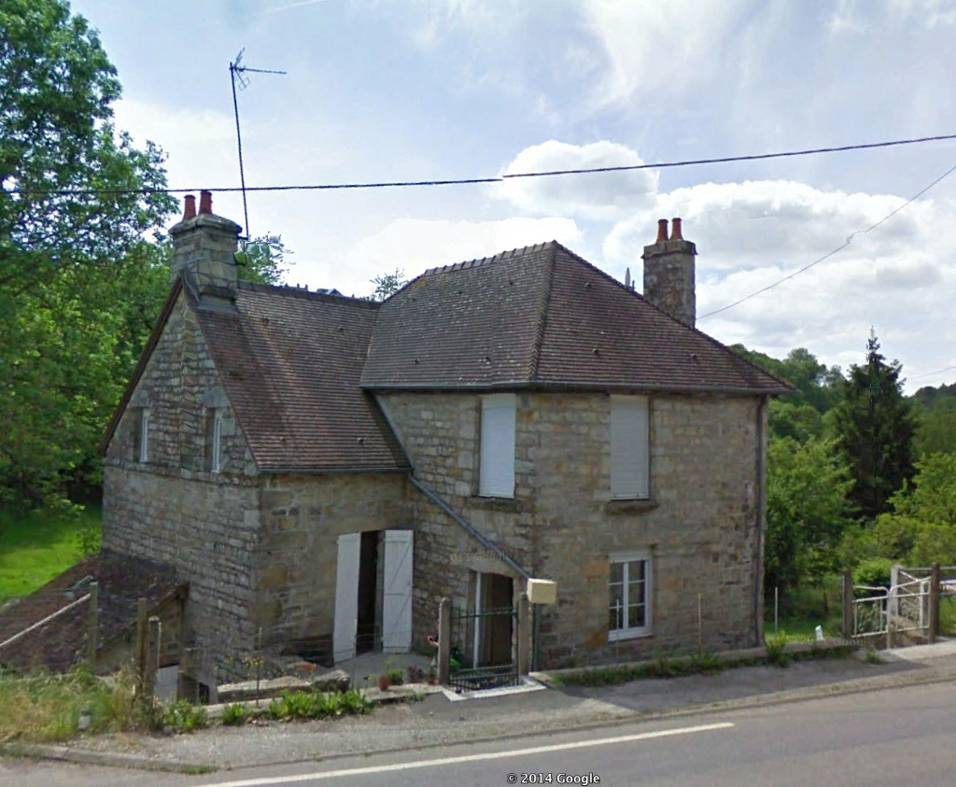

Slide 53
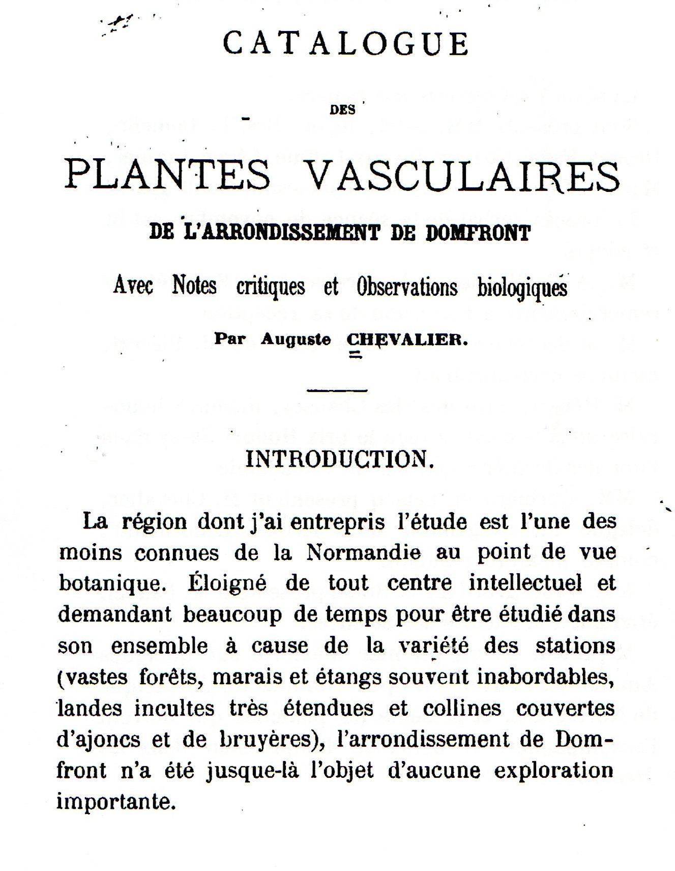
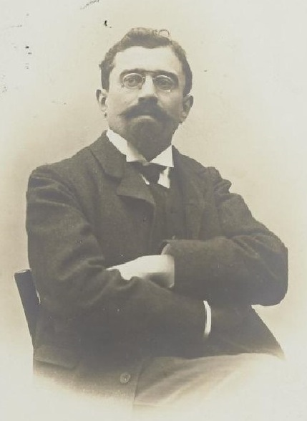
1893
1906

Slide 54
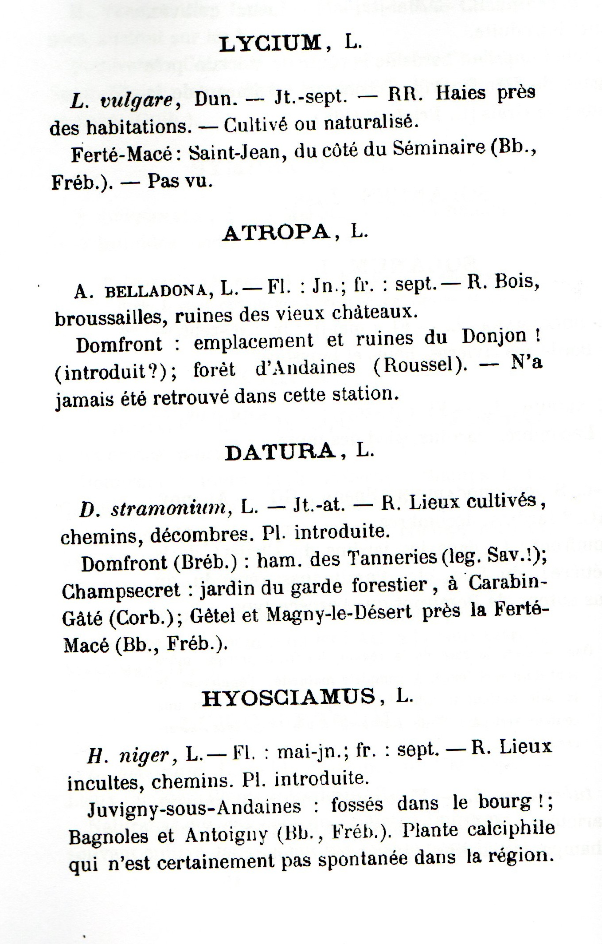
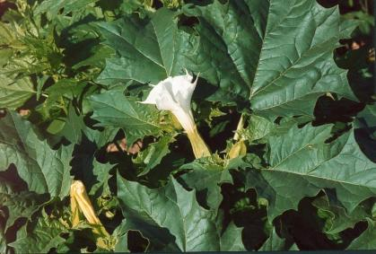

Slide 55
Voie romaine de Vieux à Jublains

Slide 56
Voie romaine de Vieux à Jublains

Slide 57
Sortie Sous-sol et Paysage 06-01-2015

Slide 58
Sortie Sous-sol et Paysage 06-01-2015

Slide 59
S
N
Cette photo montre que le plissement hercynien est antérieur à la construction du mur !

Slide 60
Bibliographie
Cartes géologiques du BRGM :
210 Mortain
249 Domfront
250 La Ferté-Macé
Guide géologique Normandie, Masso,, 1977
Cahiers généalogiques, n°4 : Auguste Chevalier, Le Pays-Bas-Normand, 1989
CHEVALIER Auguste, Catalogue des plantes vasculaires de l'arr. de Domfront, 1893
Bernard Langellier Décembre 2014

